Slide 1
Тема: Розробка вебзастосунку для представлення гри в жанрі Roguelike
Керівник: доц.каф.ПІ Валенда Наталія Анатолівна
Студент: Балицький Ігор Олександрович

Slide 2
Аналіз предметної галузі
Сучасна ігрова індустрія вимагає ефективних засобів промоції. Вебсайт гри — ключовий канал комунікації з аудиторією.
Brick Prince — це гра в жанрі Roguelike з унікальною механікою «магічних цеглин».
Мета вебзастосунку — представити гру, надати можливість залишати відгуки, читати новини, отримати доступ до гри, підтримувати адміністративну модерацію

Slide 3
Постановка задачі
Необхідно створити повноцінний вебзастосунок, що дозволяє:
красиво презентувати гру;
дозволяти користувачам залишати відгуки;
адмініструвати новини та відгуки;
забезпечити багатомовну підтримку;
реалізувати авторизацію та ролі користувачів.

Slide 4
Архітектура ПЗ
Архітектура побудована за принципом клієнт-серверної моделі.
Frontend: HTML, CSS, JS (з i18next)
Backend: FastAPI (Python)
БД: SQLite
Комунікація відбувається через REST API.
Система розділена на модулі: інтерфейс, API, база даних.

Slide 5
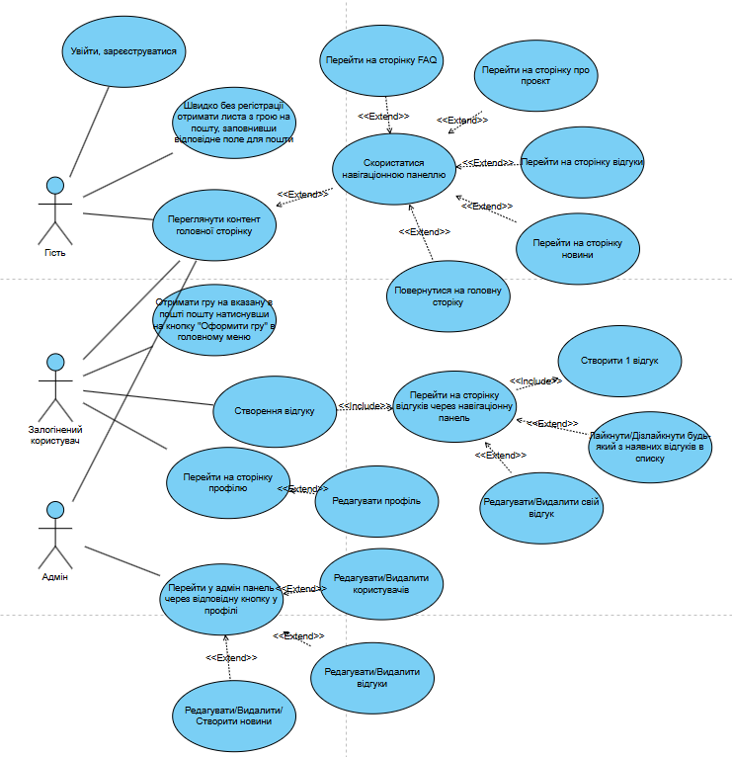
Проєктування ПЗ
Діаграма прецедентів

Slide 6
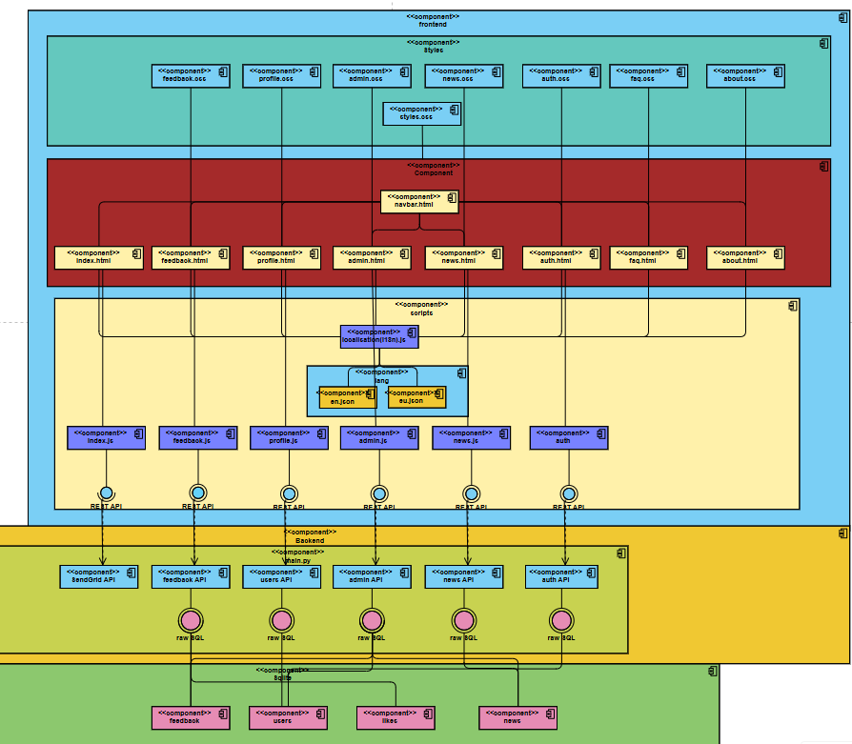
Проєктування ПЗ
Діаграма компонентів

Slide 7
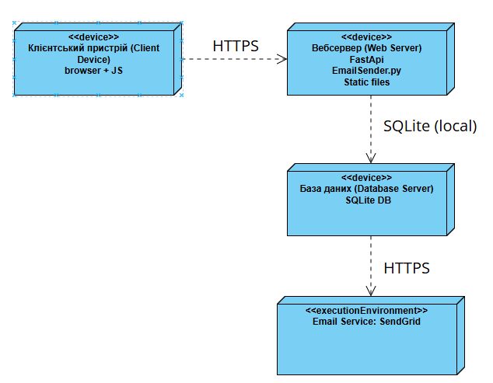
Проєктування ПЗ
Діаграма розгортання

Slide 8
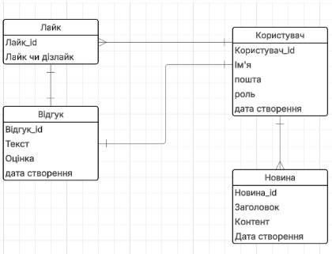
Проєктування ПЗ
Розроблено структуру бази даних - ER-діаграма .

Slide 9
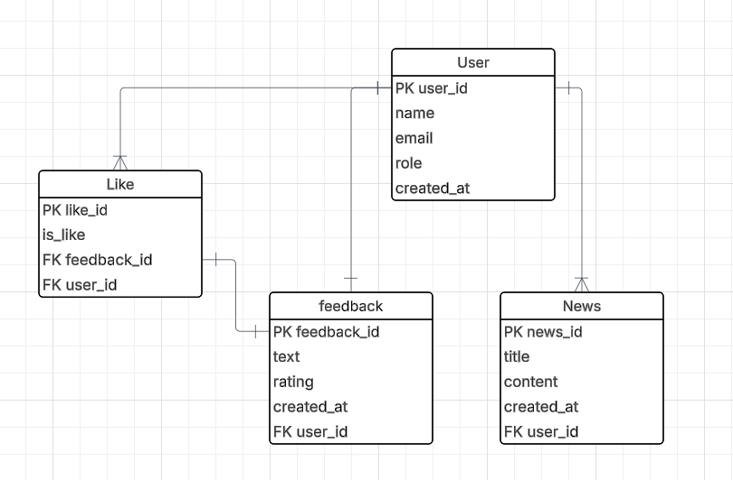
Проєктування ПЗ
Схема бд

Slide 10
Проєктування ПЗ
Інтерфейс спроєктовано з урахуванням UI/UX та підтримки локалізації.
Основні функціональні блоки: головна сторінка, сторінка гри, новини, відгуки, профіль, панель адміністратора.

Slide 11
Засоби розробки
Мова програмування: Python 3.12 Фреймворк: FastAPI
Інтерфейс: HTML, CSS, JS
Редактор: Visual Studio Code + Live Server
База даних: SQLite через бібліотеку sqlite3
Інші засоби: i18next для локалізації.

Slide 12
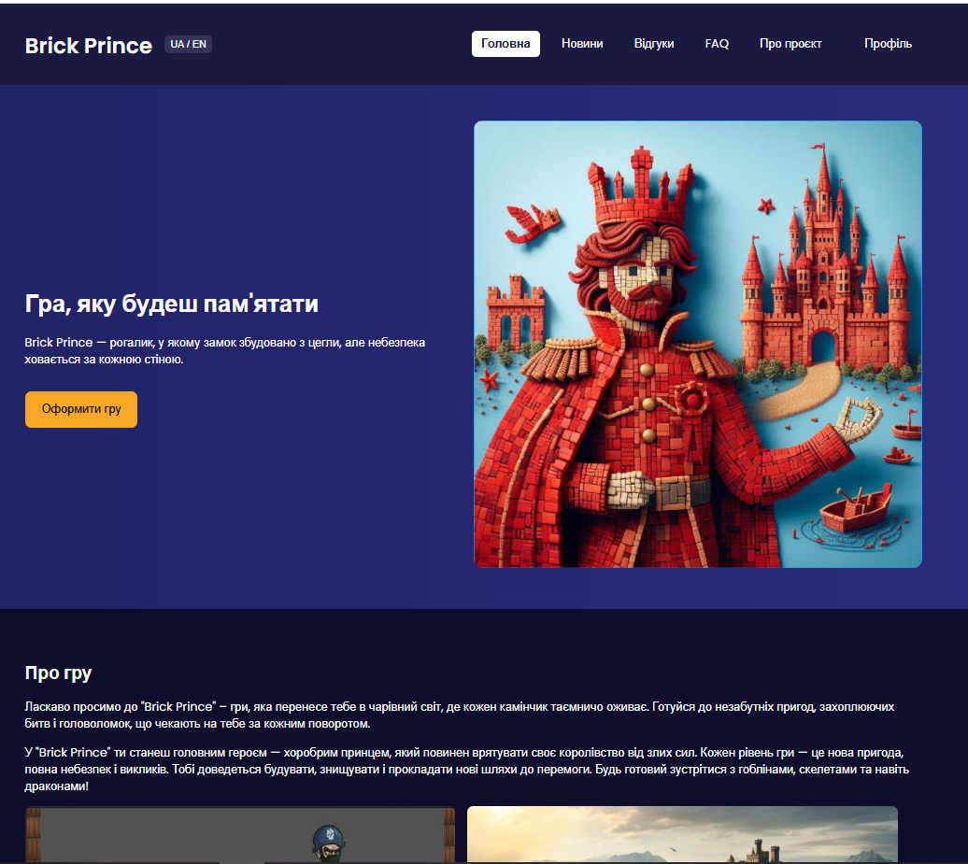
Приклад екранних форм
Головна сторінка

Slide 13
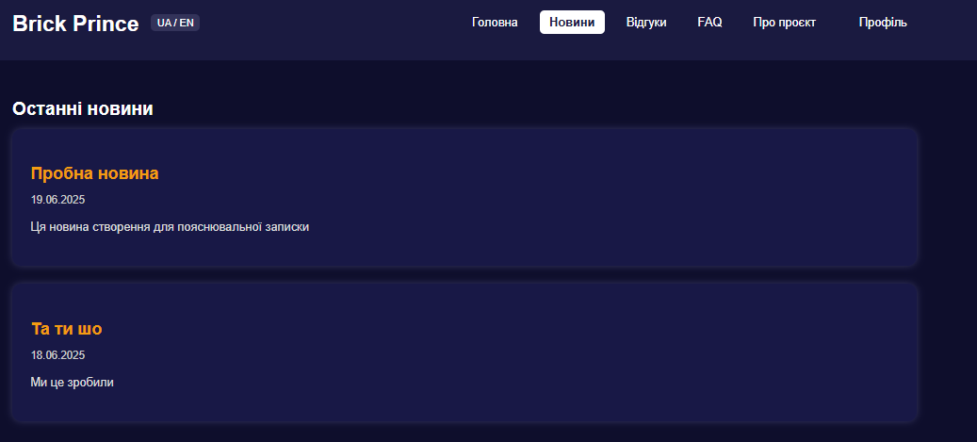
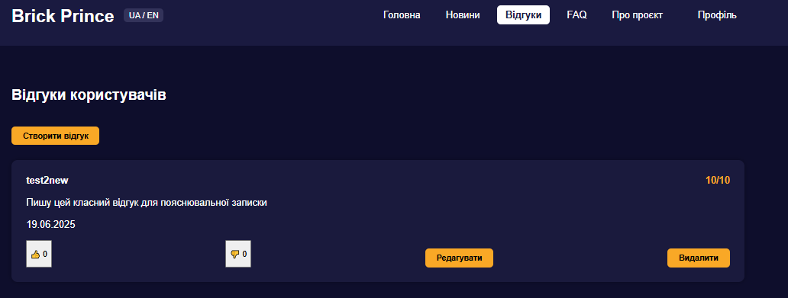
Сторінки новин та відгуків

Slide 14
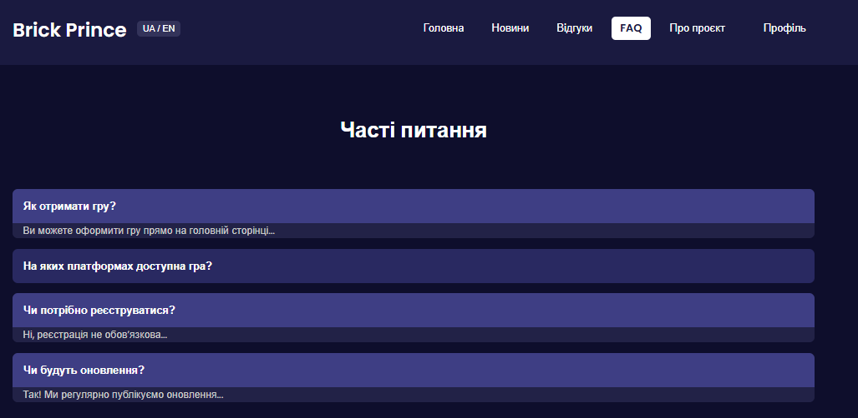
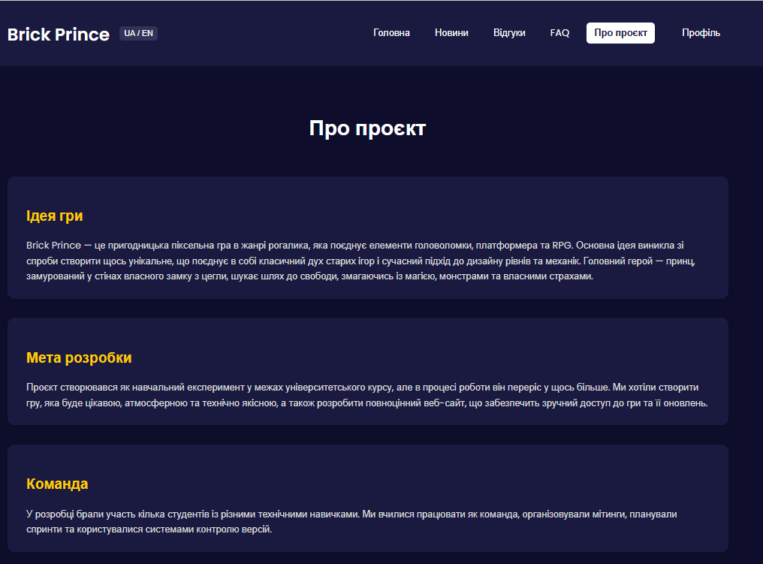
FAQ та сторінка про проект

Slide 15
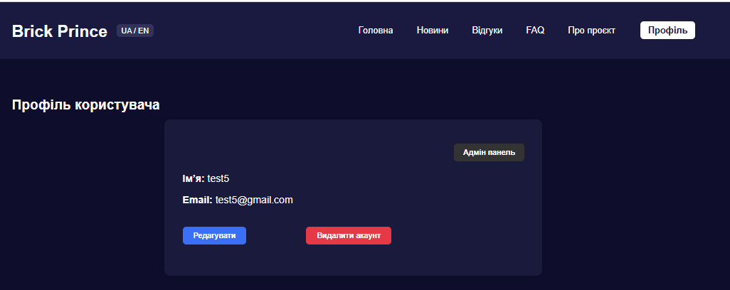
Профіль(акаунт адміністратора)

Slide 16
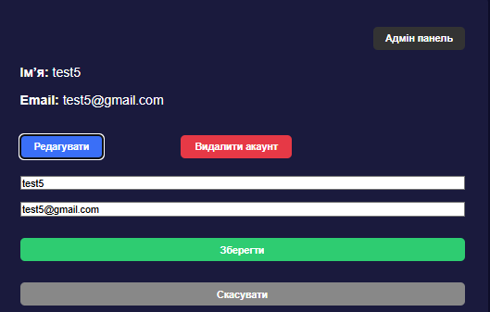
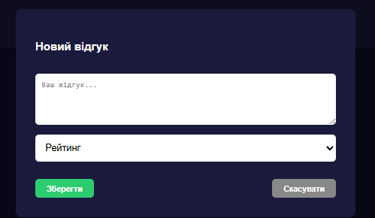
Форма створення відгуку та форма редагування профілю

Slide 17
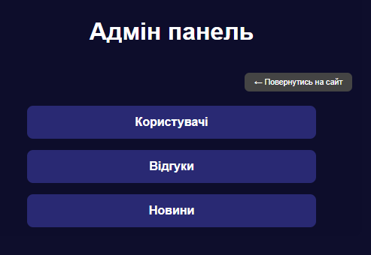
Адмінь панель (головне меню)

Slide 18
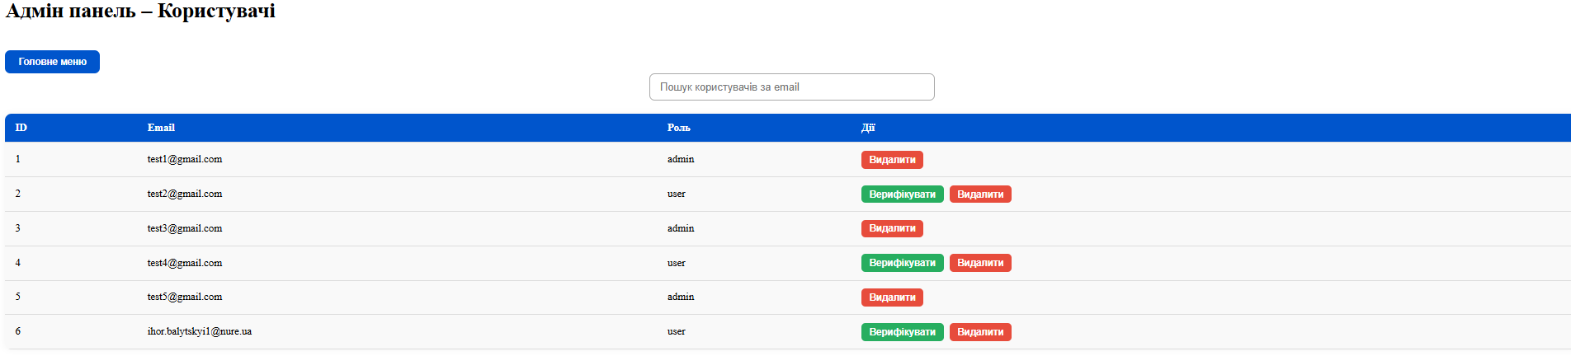
Адмін панель (користувачі)

Slide 19
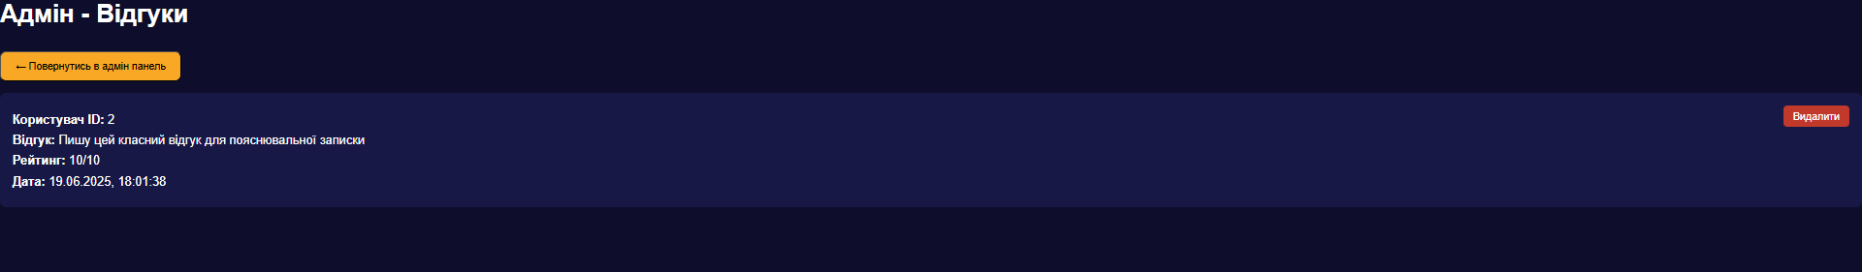
Адмін панель (відгуки)

Slide 20
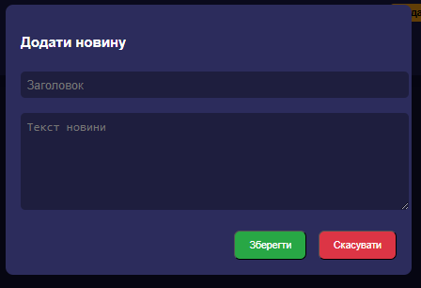
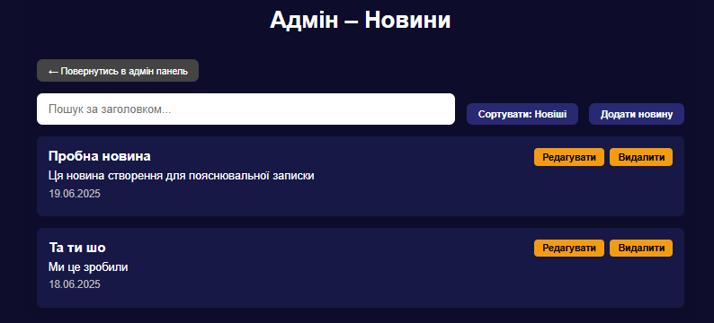
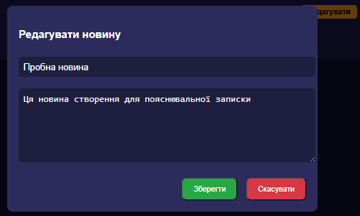
Адмін панель(новини) та форма додавання/видалення новини

Slide 21
Аналіз результатів
Вебзастосунок реалізовано повністю згідно поставлених вимог:
Забезпечено функціональність взаємодії з грою;
Реалізовано багатомовну підтримку;
Враховано зручність користувача;
Передбачено адміністрування та контроль;
Архітектура придатна для подальшого масштабування.

Slide 22
Висновки
Результатом проєкту є робочий вебзастосунок із повним циклом функціональності.
Застосунок протестовано, реалізовано та реалізовано всі ключові функції.
GitHub: [https://github.com/NureBalytskyiIhor/CPP/tree/main/2025_%D0%91_%D0%9A%D0%9A%D0%9F_%D0%9F%D0%97%D0%9F%D0%86-22-4_%D0%91%D0%B0%D0%BB%D0%B8%D1%86%D1%8C%D0%BA%D0%B8%D0%B9_%D0%86_%D0%9E]

